Slide 1
Практична робота
Захист гороху

Slide 2
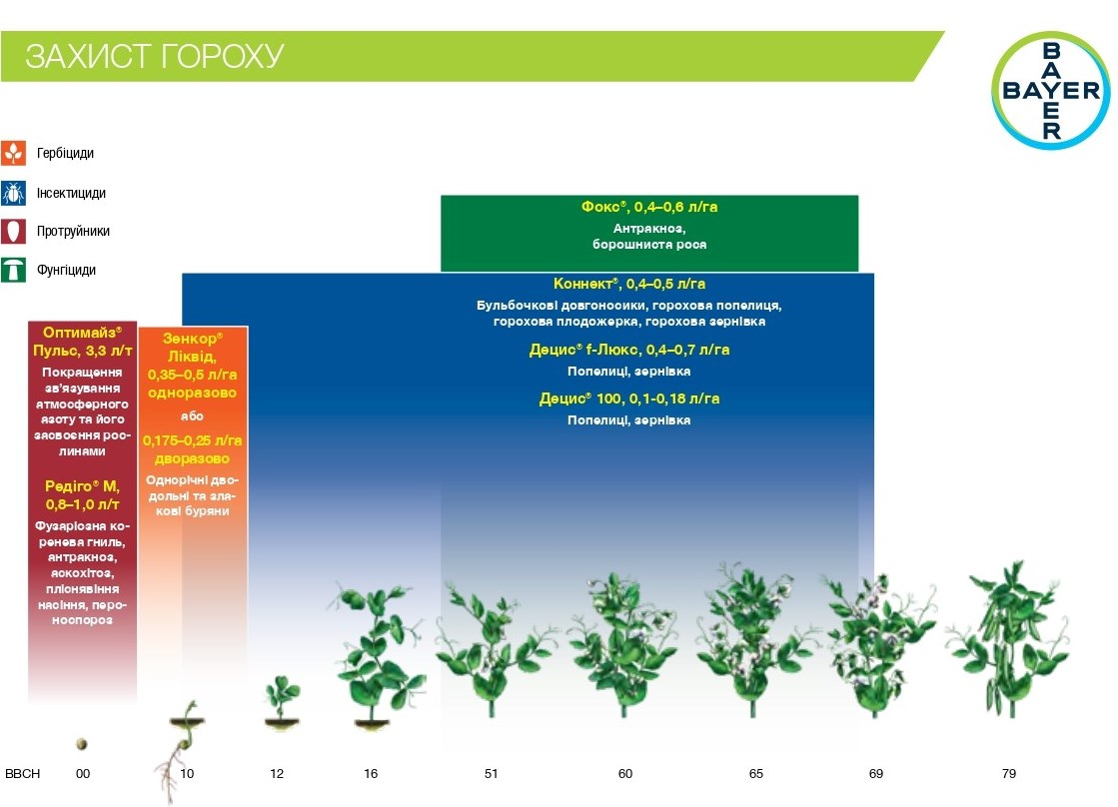

Slide 3
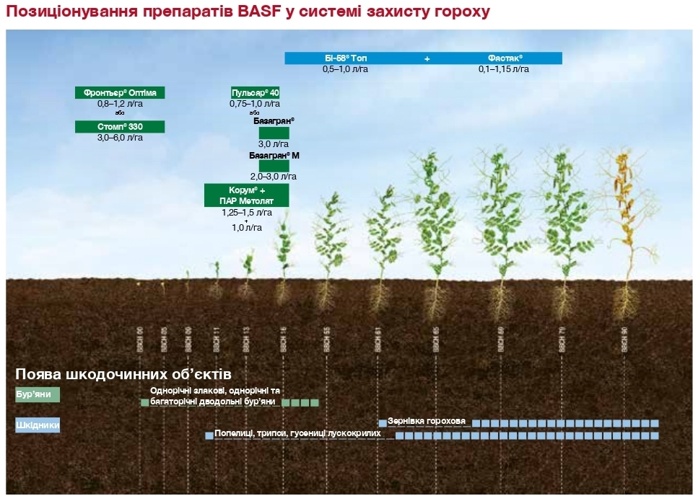

Slide 4
